Slide 1
丁丁說你~好~ 花蓮市郊海岸垃圾分析
自強國中 804 林靜怡 汪茹涵 吳芝婷
703汪芷筠

Slide 2
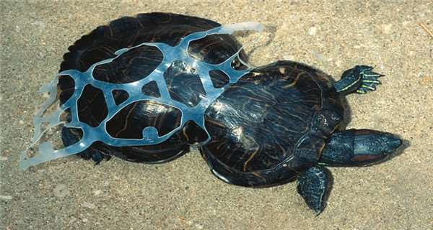
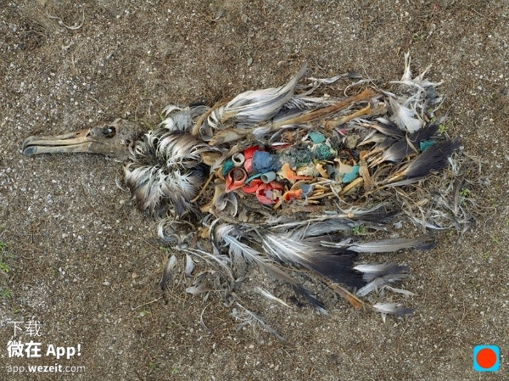
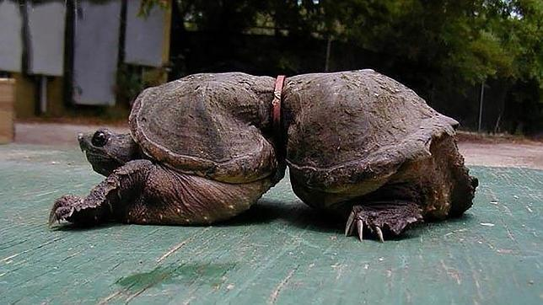
簡介
http://www.ntdtv.com/xtr/b5/2015/04/24/a1192921.html

Slide 3
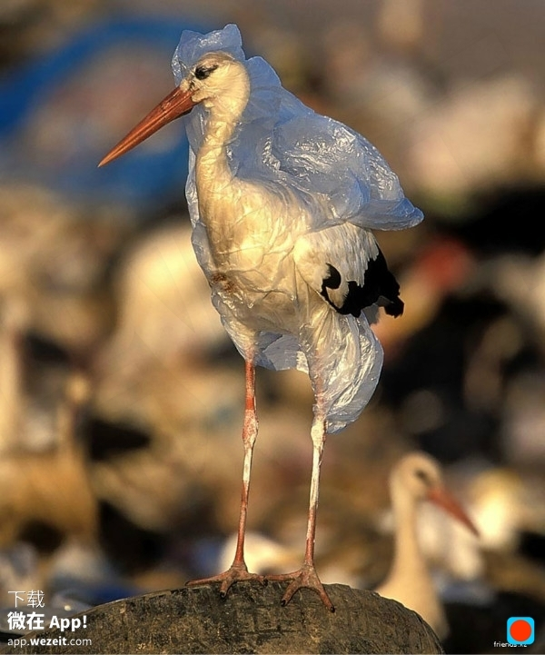
各海岸邊的垃圾
第
1
章節
http://www.ntdtv.com/xtr/b5/2015/04/24/a1192921.html

Slide 4
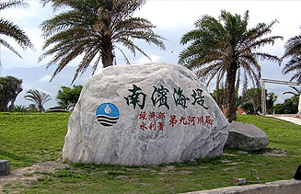
南濱海堤的垃圾採集

Slide 5
2016/7/26 南濱
南濱垃圾001
空的啤酒罐
約12公分↓↓
目測是前2、3天
製造的垃圾
南濱垃圾003
殘破的粗吸管
約21公分↓↓
目測是前3、4個月
製造的垃圾
南濱垃圾002
空的寶特瓶
約23公分↑↑
目測是前2、3天
製造的垃圾

Slide 6
2016/7/26 南濱
南濱垃圾005
破舊的人字拖
約19公分↓↓
目測前2個月
製造的垃圾
南濱垃圾007
塑膠袋
約31公分↓↓
目測前1星期
製造的垃圾
南濱垃圾004
老舊的泡棉墊
約9公分↑↑
目測前1、2個月
製造的垃圾
南濱垃圾006
小孩的鞋子
約12公分↑↑
目測前1個月
製造的垃圾

Slide 7
2016/7/26 南濱
南濱垃圾008
餅乾空盒
約28公分↓↓
目測是剛丟棄的
南濱垃圾010
免洗杯
約7公分↓↓
目測是2天前丟的
南濱垃圾009
飲料空瓶
約18公分↑↑
目測是剛丟棄的

Slide 8
2016/7/26 南濱
南濱垃圾014
牛奶盒
約7公分↓↓
目測是1天前
製造的垃圾
南濱垃圾016
免洗餐盒
約18公分↓↓
目測是1週前
製造的垃圾
南濱垃圾015
免洗杯
約7公分↑↑
目測是2天前
製造的垃圾

Slide 9
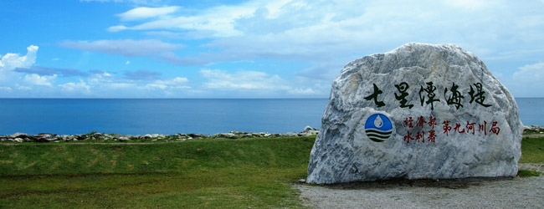
七星潭的垃圾採集

Slide 10
2016/8/5 七星潭
七星潭垃圾001
飯店的拖鞋
約24.5公分↓↓
目測是1天前
製造的垃圾
七星潭垃圾003
衣布料
約38公分↓↓
目測是1個月前
製造的垃圾
七星潭垃圾002
衣布料
約38公分↑↑
目測是2、3個月前
製造的垃圾

Slide 11
2016/8/5 七星潭
七星潭垃圾004
乾掉的彩色筆
約8.5公分↓↓
目測是2、3個月前
製造的垃圾
七星潭垃圾006
塑膠
約10公分↓↓
目測是1、2個月前
製造的垃圾
七星潭垃圾005
塑膠空瓶
約19公分↑↑
目測是2個月前
製造的垃圾

Slide 12
2016/8/5 七星潭
七星潭垃圾007
破鞋子
約23.5公分↓↓
目測是2、3個月前
製造的垃圾
七星潭垃圾009
衣布料
約30公分↓↓
目測是3天前
製造的垃圾
七星潭垃圾008
浮標
約13公分↑↑
目測是1、2年前
製造的垃圾

Slide 13
2016/8/5 七星潭
七星潭垃圾010
鬆緊帶、塑膠袋
約30公分↓↓
目測是1個月前
製造的垃圾
七星潭垃圾012
塑膠籠子
約46公分↓↓
目測是2、3個月前
製造的垃圾
七星潭垃圾011
紙
約45公分↑↑
目測是2天前
製造的垃圾

Slide 14
衛生用品
日常用品
食物包裝
塑膠

Slide 15
衛生用品
食物包裝
日常用品
塑膠

Slide 16
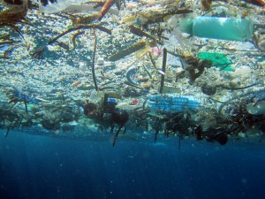
垃圾哪裡來?
第
2
章節
http://m.gzhphb.com/article/13/139886.html

Slide 17
南濱的海岸邊垃圾大部分多為食物包裝類；七星潭的海岸邊垃圾多為日常生活類的。造成這樣子的差異，我們找出幾個可能造成的原因
(一)現代人為求生活的便利，發明了許多商品，例如塑膠袋、免洗餐具，以及能夠深層 清潔肌膚的柔珠等。
(二)台灣人習慣一邊賞海一邊享受美食，但也總是順手的就將垃圾留在海邊，這一個小小舉動，就可能使得數十種海洋及陸地生物遭到傷害。
(三)附近有許多的旅館及飯店，因此觀光客居多。

Slide 18
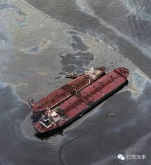
船舶漏油事件回顧
第
3
章節
http://m.gzhphb.com/article/13/139886.html

Slide 19
2001年-阿瑪斯號貨輪-
影響:
外洩的燃油汙染了龍坑的生態保護區海岸線。瀕臨絕種的椰子蟹棲息地也受到嚴重醒
http://wiki.kmu.edu.tw/index.php/%E9%98%BF%E7%91%AA%E6%96%AF%E8%99%9F%E8%B2%A8%E8%BC%AA%E6%B2%B9%E6%B1%A1%E4%BA%8B%E4%BB%B6

Slide 20
2006年吉尼號貨輪
影響:
大量的油汙妨礙藻類的生存，連帶的珊瑚也將會走向死亡這條路，造成生態的大災難。
http://ourisland.pts.org.tw/content/%E5%90%89%E5%B0%BC%E8%99%9F%E6%B2%B9%E6%B1%A1%E4%BA%8B%E4%BB%B6

Slide 21
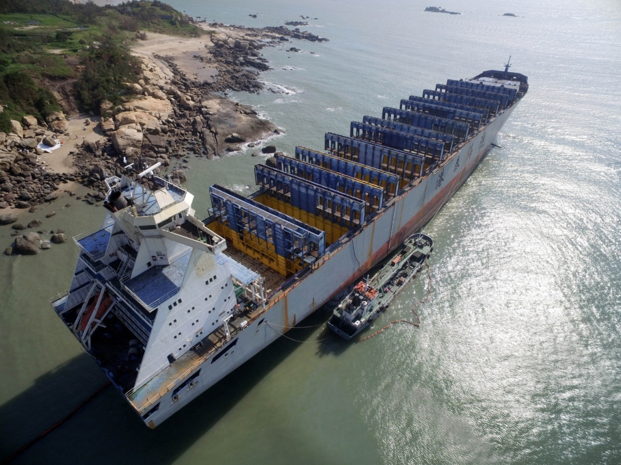
2016 年九月高雄西仔灣事件 及金門地區貨船「港泰台州」號
強颱莫蘭蒂肆虐，4 艘停泊在高雄前鎮漁港的漁船斷纜漂流到西子灣附近撞成一團及港泰台州號於金門古崗附近的海域擱淺，而導致漏油。
http://news.ltn.com.tw/news/society/breakingnews/1826820
http://enews.epa.gov.tw/enews/fact_Newsdetail.asp?InputTime=1050923174112

Slide 22
2016 年十月花蓮港的「台客號」漁船
影響:
漁船失火，在場的人員有發現漁船有漏油的情況，幸好早發現失火跟油汙事件，才不會造成更大的災害及 汙染。
http://www.ettoday.net/news/20161002/785918.htm

Slide 23
汙染物的法規公約
第
4
章節

Slide 24
防止船舶汙染國際公約(1973)
針對在海上的船隻因例行作業而產生的故意性油類物質汙染的行為
https://zh.wikipedia.org/wiki/%E9%98%B2%E6%AD%A2%E8%88%B9%E8%88%B6%E6%B1%99%E6%9F%93%E5%9C%8B%E9%9A%9B%E5%85%AC%E7%B4%84

Slide 25
巴塞爾公約(1989)
控制有害廢棄物 越境轉移的國際公約。
https://zh.wikipedia.org/wiki/%E5%B7%B4%E5%A1%9E%E7%88%BE%E5%85%AC%E7%B4%84

Slide 26
污染者自付原則(1992)
要求製造污染的人自己付出清除污染的代價，。
http://stedu.stheadline.com/sec/sec_news.php?aid=1582&cat=8&subcat=26

Slide 27
斯德哥爾摩公約(2004)
主要目的在禁用或 限制生產持久性有機污染物。過去幾年的化學物質多氯聯苯，也因這個公約而希望在 2028 年前能全面禁用。
https://zh.wikipedia.org/wiki/%E6%96%AF%E5%BE%B7%E5%93%A5%E7%88%BE%E6%91%A9%E5%85%AC%E7%B4%84

Slide 28
問 卷 調 查
第
5
章節

Slide 31
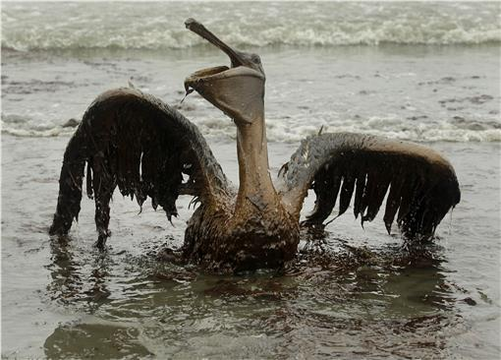
總 結 論
第
章節
6
http://big5.39kf.com/my/tag_2_27745a27833/

Slide 32
http://twama.tw/show/pop/3/%E9%98%BF%E5%AC%A4

